Slide 1
COMPORTAMENTI INDIVIDUALI
E RELAZIONI SOCIALI
IN TRASFORMAZIONE
UNA SFIDA PER LA
STATISTICA UFFICIALE
SPAZIO CONFRONTI
Integrazione dei dati e valutazione delle policies
Marco Di Marco| Istat

Slide 2
Sfide
Crescita inclusiva
Indicatori multidimensionali
Integrazione fonti / Utilizzo integrato dei dati

Slide 3
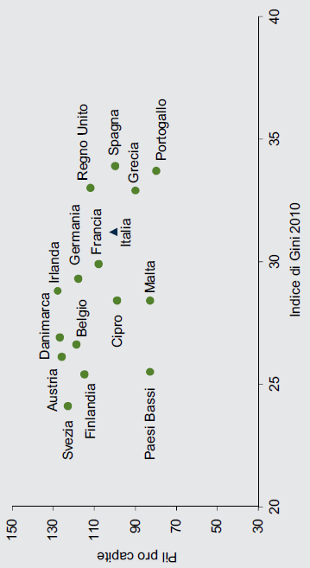
Crescita inclusiva
il superamento della visione tradizionale che considerava inevitabile un trade-off fra equità e crescita
OECD (2008), Growing Unequal?
OECD (2015), All on Board: Making Inclusive Growth Happen
OECD (2015), In It Together: Why Less Inequality Benefits All
Si è delineato…
UN NUOVO CONTESTO TEORICO:
che ha ridefinito…
LA RELAZIONE FRA EQUITA’ E CRESCITA
e
GLI OBIETTIVI DI POLITICA ECONOMICA E SOCIALE
Istat, Rapporto Annuale 2012

Slide 4
Indicatori multidimensionali
Separati per crescita del prodotto (da un lato) e equità (dall’altro)
- nelle analisi di equità con microdati il prodotto è un dato
esogeno (distribuzione primaria)
- nelle analisi degli effetti macro delle policies la distribuzione
spesso non è esplicitamente considerata
Prevalentemente monetari
- non facilmente misurabile la distribuzione dei benefici dei
trasferimenti pubblici in kind (es. scuola, sanità…)
- poco esplorata la relazione fra policies e dimensioni
non-monetarie del well-being
Integrazione dei dati
e degli strumenti di analisi
per lo studio degli effetti micro
e di quelli macro
Relazione fra politiche
e benessere sociale
idealmente:
effetti sugli indicatori multidimensionali

Slide 5
Indicatori multidimensionali: Europa 2020
Rischio di povertà o di esclusione sociale
(UE – programma Europa 2020)
percentuale di persone che vivono in famiglie che si trovano in almeno una
delle seguenti condizioni:
1. rischio di povertà
2. bassa intensità di lavoro
3. grave deprivazione materiale
EU SILC

Slide 6
Integrazione fonti / Utilizzo integrato dei dati
CAMPIONARI
Redditi percepiti, non solo quelli tassabili
Condizioni di vita
AMMINISTRATIVI
Dichiarazioni dei redditi
Casellario INPS
Catasto

Slide 7
Integrazione fonti / Utilizzo integrato dei dati
I modelli di microsimulazione per la valutazione delle policies
hanno bisogno di tutt’e due contemporaneamente
- la stima delle imposte parte necessariamente dalla
disponibilità di microdati sul reddito DICHIARATO,
di fonte amministrativa
- gli indicatori tradizionali di benessere materiale e
dell’eguaglianza (per es. Gini), richiedono una misura
a livello familiare del reddito DISPONIBILE

Slide 8
Integrazione fonti / Utilizzo integrato dei dati
Dati amministrativi
Dati campionari

Slide 9
Integrazione fonti / Utilizzo integrato dei dati
Trattamento dei redditi da lavoro autonomo
Per la versione italiana di EU SILC,
quando sia la fonte campionaria sia quella amministrativa lo riportano, il reddito da lavoro autonomo è determinato dal valore massimo fra:
- il reddito (netto) da lavoro indipendente nella dichiarazione
- il reddito (netto) da lavoro indipendente rilevato nell’indagine
Questa procedura minimizza:
l’evasione/erosione nei dati amministrativi
o
l’under-reporting nei dati campionari
a seconda di quale delle due sia maggiore (nel caso individuale)

Slide 10
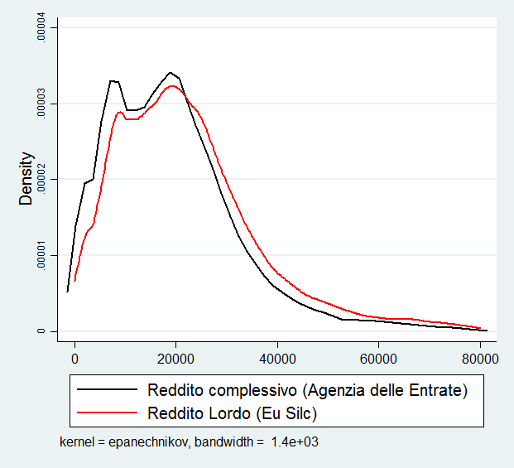
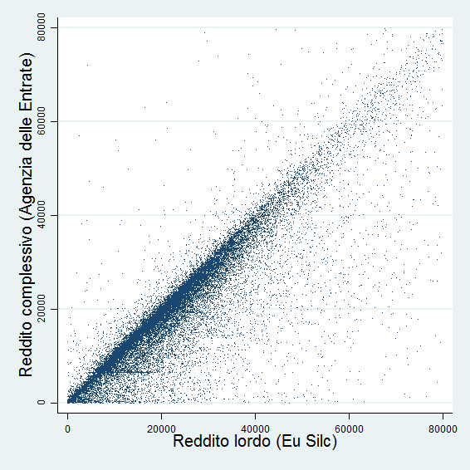
Reddito lordo Eu Silc e reddito complessivo tributario (2013)

Slide 11
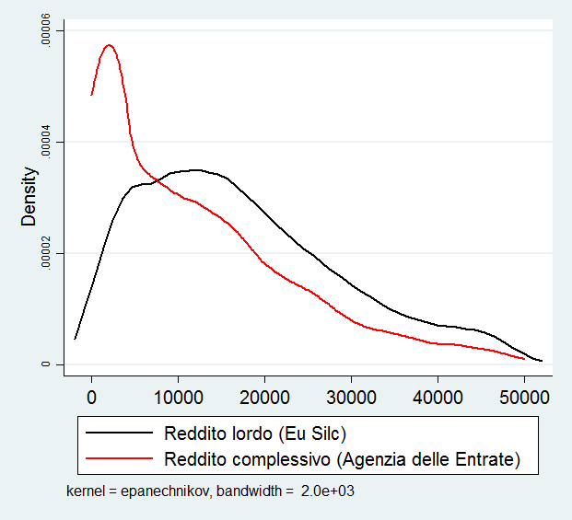
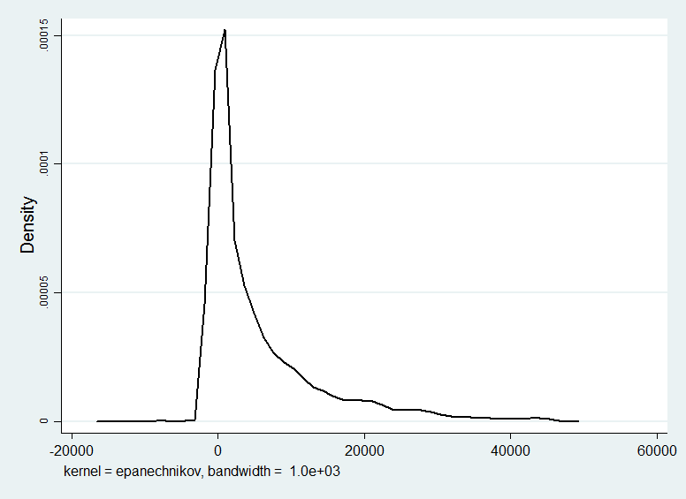
Autonomi: reddito lordo Eu Silc e reddito complessivo tributario (2013)

Slide 12
Integrazione fonti / Utilizzo integrato dei dati
 | FaMiMod 2015 | Agenzia delle Entrate 2014*
Irpef lorda | 227 | 210
Irpef netta | 167 | 151
Addizionale regionale | 12 | 11
* Dichiarazioni 2015
I contribuenti dell’indagine Eu Silc sono rappresentativi dell’universo dei contribuenti?
sperimentare:
calibrare modelli costruiti su Eu Silc
su totali noti tributari
stimare evasione/erosione in Eu Silc
per imputarla su un campione rappresentativo dei contribuenti
(e costruire modelli su questo campione)
+10,5%

